Slide 1
Denver FAI 이후 조치 사항
사진 첨부

Slide 2
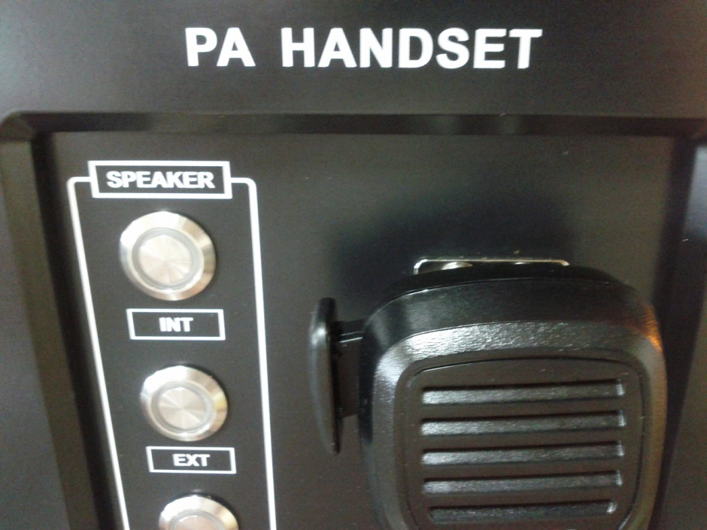
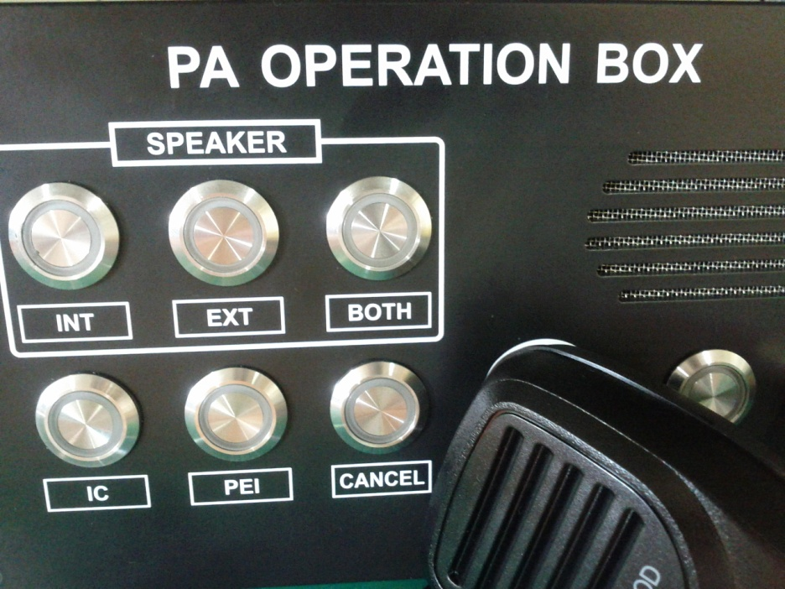
Main Unit Label 변경
DPO, DPH에서 Driver 삭제

Slide 3
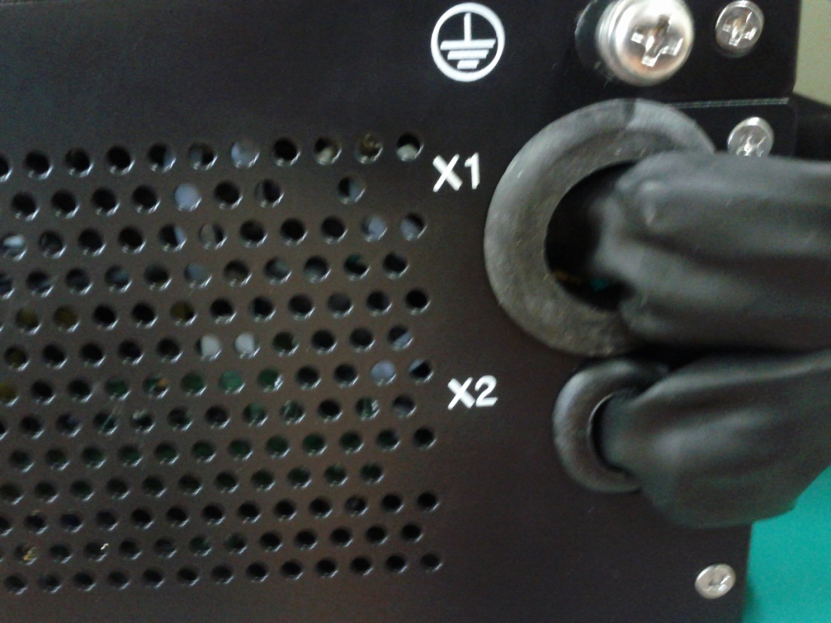
DPO Grommet 작은 것으로 교체

Slide 4
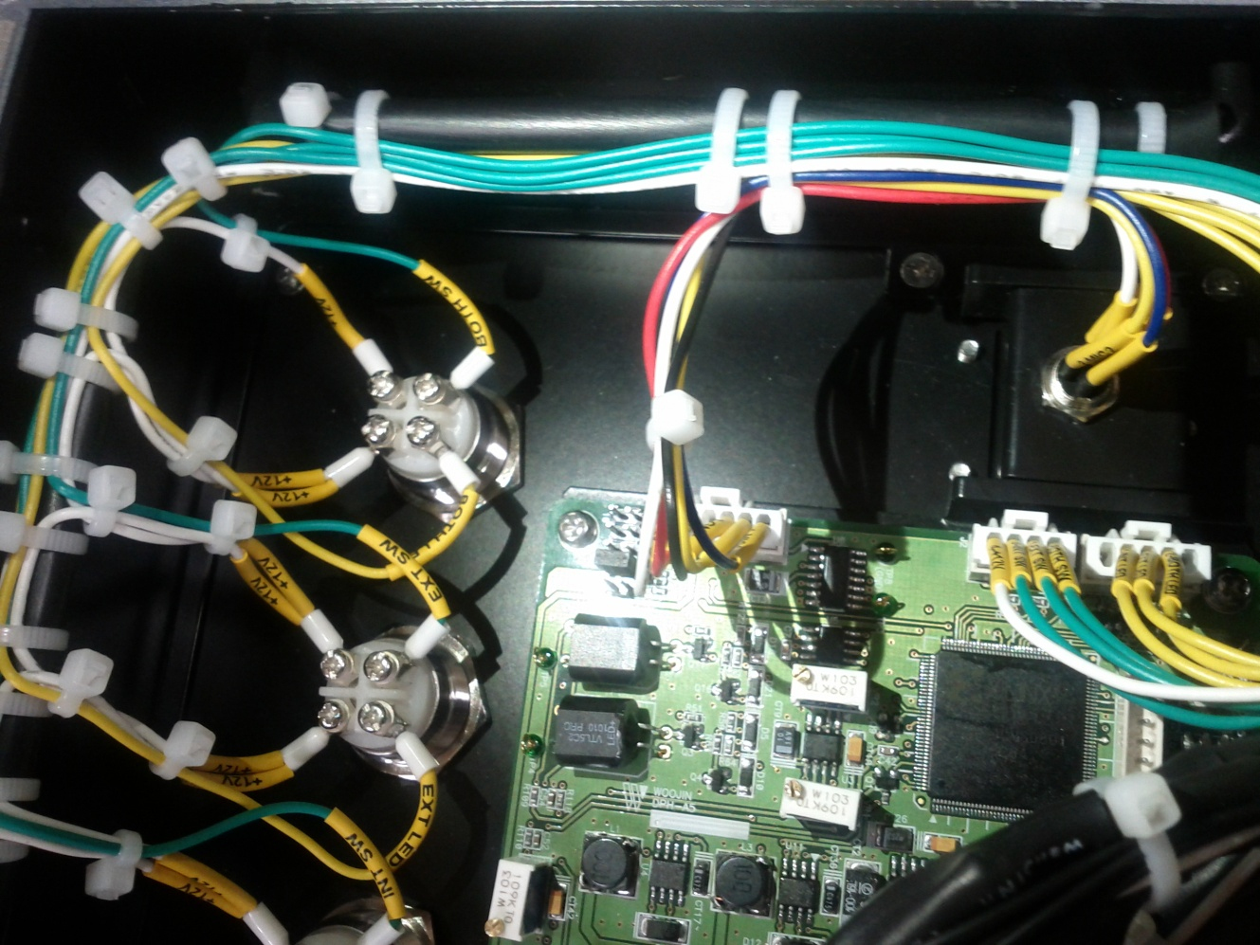
DPH에 와이어 서포트 추가

Slide 5
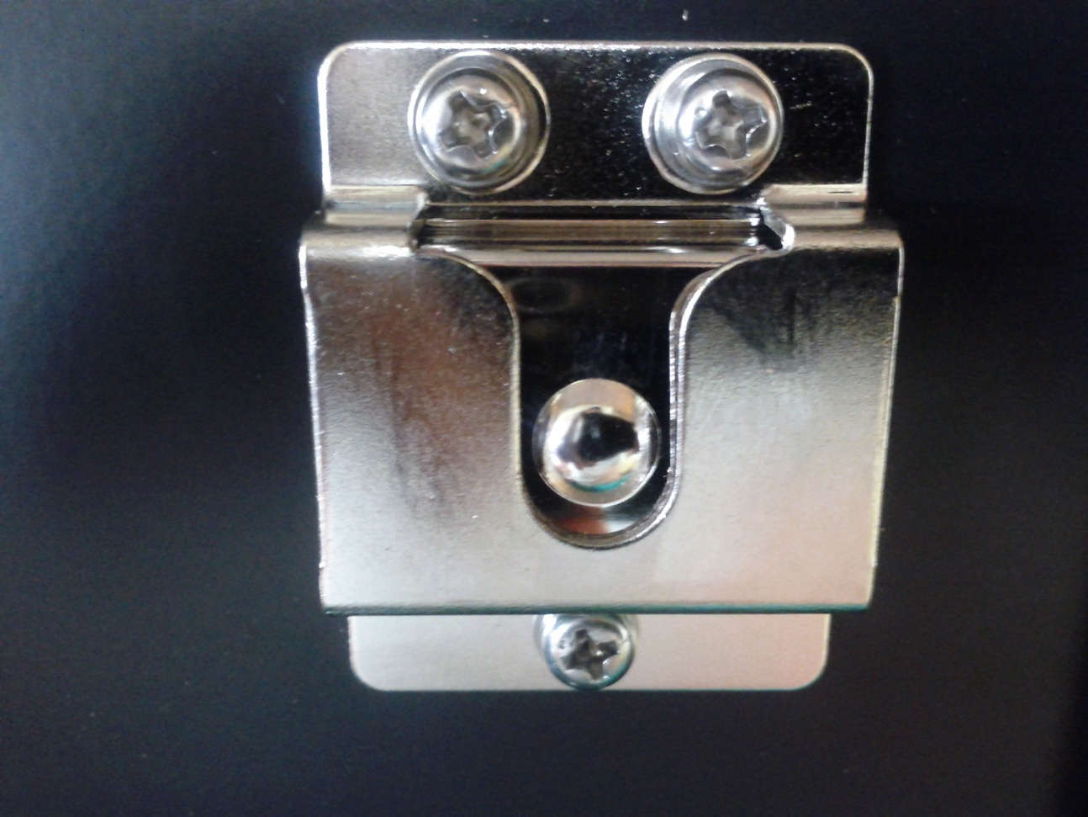
DPH Handset 홀더 리벳 – 볼트로 변경

Slide 6
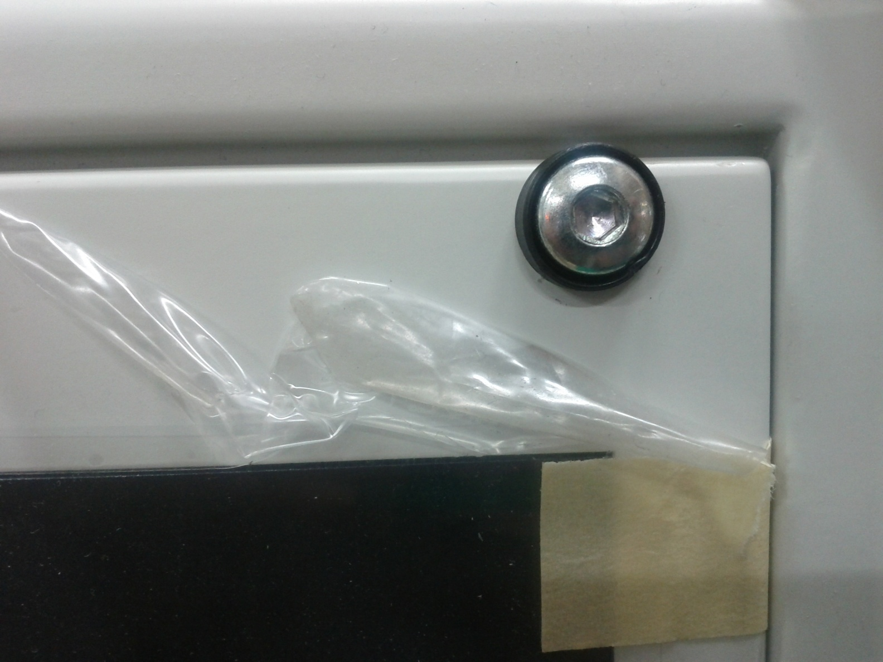
PID1 외부 스크류 육각으로 변경

Slide 7
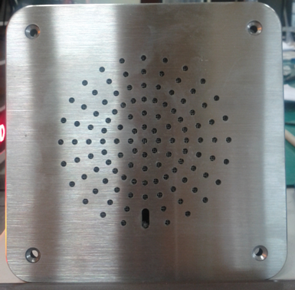
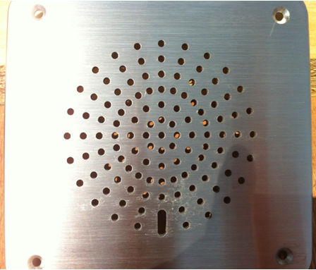
ESP 빗물 구멍 변경
Before
After

